Slide 1
療育・活動内容について
NPO法人 ここりす

Slide 2
☆ 療育活動について
NPO法人ここりすでは、「児童発達支援」「放課後等デイサービス」での療育において、「5領域」全て含めた総合的な支援を行っております。事業所の個別支援計画等において5領域とのつながりを明確化した上で支援を提供させていただいております。
健康・生活
認知・行動
言語・
コミュニケーション
［主な活動内容］
［主な活動内容］
［主な活動内容］
・お菓子作り等の食育活動
・身辺自立に向けた取り組み
・環境設定（構造化）
運動・感覚
・ブロック等を使った創作活動
・ビジョントレーニング
・数字や色のマッチング等
人間関係・
社会性
・言葉を使ったゲームや遊び
・発表活動
・コミュニケーション遊び
［主な活動内容］
［主な活動内容］
・体操・ダンス・スポーツ等
運動活動
・各感覚を刺激する感覚遊び
・感覚過敏への配慮・
環境設定
・ごっこ遊び
・集団遊び
・地域での活動

Slide 3


健康・生活
［支援内容・目的・ねらい］
☆ 健康状態の把握
（健康で安全な生活を作り出すことの支援）
★ 健康の増進
（睡眠、排泄、食事等の身辺自立）
☆ リハビリテーションの実施
（児童に合わせた身体・精神・社会的訓練を行う）
★ 基本的生活スキルの獲得
（身の回りを清潔に保つ。食事、着脱等のスキルの習得）
☆ 構造化等により生活環境を整える
（学習しやすい環境作り。時間や空間の構造化を行う）

Slide 4
健康な心と体を育てていきます。生活していく上で必要なスキルを身につけていけるよう支援していきます。活動だけではなく、1日の流れの中で様々な支援を行います。
放デイ
健康・
生活
児発
他者（お友達や職員）と一緒に楽しむ経験を積み、心身ともに健康で過ごせることを目的に支援を行っています。戸外での適切な過ごし方や、身辺自立（排泄、着脱等）の獲得も目指しています。
活動内容
身辺自立（排泄、着脱等） 食育活動（調理）
［洋服たたみ、掃除、歯磨き、洗濯など］ ［お昼ごはん、おやつ作りなど］
戸外活動（危険予測・戸外での過ごし方） 季節の行事等
［長期休暇特別活動、お散歩など］ ［夏祭り、ハロウィン、クリスマスなど］

Slide 5

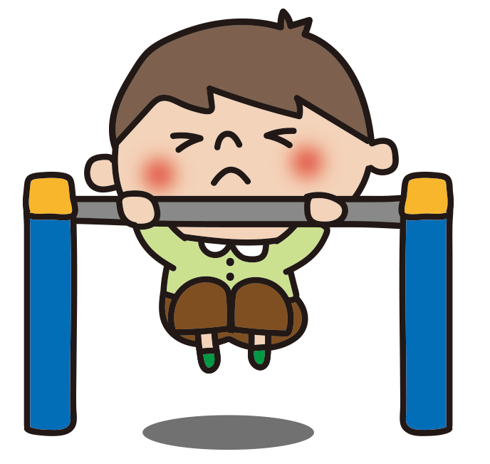
運動・ 感覚
［支援内容・目的・ねらい］
☆ 姿勢保持と運動・動作の技能向上
（姿勢保持や、運動・動作の習得）
★ 姿勢保持と運動・動作の補助
（補助用具等の補助的手段を活用して支援を行う）
☆ 身体の移動能力の向上
（歩行や歩行器、車いすなど必要な移動能力の向上）
★ 保有する感覚の活用
（視覚、聴覚、触覚の感覚を活用できる遊びを通した支援）
☆ 感覚の補助及び代行手段の活用
（感覚器官を用いて状況の把握が出来るよう環境を活用できる支援）
★ 感覚の特性（過敏・鈍麻）の対応
（感覚の偏りに対する環境調整等の支援）

Slide 6
楽しい遊びや運動遊びの中でバランス感覚や体幹強化を意識した活動を行います。また、感覚遊びや製作活動などを通して、手指機能強化、表現力の向上などを目指していきます。
放デイ
運動・
感覚
児発
様々な感覚にアプローチし、基本的な運動動作の習得、正しい姿勢や正しい道具の使い方を学べるよう支援しています。また、体を動かす楽しさを知り、運動に対する苦手意識の改善やチャレンジ精神を養います。
活動内容
運動活動 感覚遊び
［体育館活動、空手、ダンス、バランス運動、ミニ運動会など］ ［小麦粉粘土、足育活動、手指遊びなど］
戸外活動 製作活動
［公園あそび、水遊び、プール遊びなど］ ［季節の飾り作りなど］

Slide 7


認知・行動
［支援内容・目的・ねらい］
☆ 感覚や認知の活用
（視覚、聴覚等を用いて情報の収集をし、認知機能への発達を促す）
★ 知覚から行動への認知過程の発達
（周りの状況を見て、行動に繋げる一連の認知過程の発達を支援する）
☆ 認知や行動の概念の形成
（物や空間、時間等の形成を図り、認知や行動に繋がるよう支援する）
★ 数量、大小、色等の習得
（数量、大きさ、重さ、色の違い等の習得のための支援）
☆ 認知の偏りへの対応
（こだわりや、偏食等に対する支援）
★ 行動障害への予防及び対応
（行動障害への対応、支援）

Slide 8
活動内容や説明、指示を理解して行動ができるよう支援していきます。周りからの情報を、本人が伝わりやすい方法（視覚、聴覚等）が何かを把握し、理解を促していきます。
放デイ
認知・
行動
児発
文字や数量、空間、色等の概念の形成を目的に、マッチングや宝探し等の遊びを通して支援を行っています。認知力が向上することで、こだわり（勝ち負けや偏食）の軽減や適切な行動にもつなげていきます。
活動内容
形・重さ・色・カテゴリーの理解 文字遊び
食育活動（こだわりや、偏食の軽減） ビジョントレーニング
ルールのある遊び など

Slide 9

人間関係・社会性
［支援内容・目的・ねらい］
☆ アタッチメント（愛着行動）形成
（周囲の人と安定した関係を形成するための支援）
★ 模倣行動の支援
（遊び等で人の動きを模倣し、社会性や対人関係の芽生えを支援する）
☆ 感覚運動遊びから抽象遊びへ
（感覚、運動遊びから、ごっこ遊びを通し、社会性の発達を支援する）
★ 一人遊びから共同遊びへ
（一人遊び、ルールのある共同遊びを通して、社会性の発達を支援する）
☆ 自己の理解とコントロール
（自分の特徴を理解し、気持ちや情動の調整が出来るよう支援する）
★ 集団活動への参加への支援
（集団に参加する手順やルールを理解し、活動に参加できるよう支援する）

Slide 10
安心して他者と関われる機会や環境を作り、よりよい人間関係の形成を行っていきます。ルールやお約束を理解し、集団活動に参加できるよう支援していきます。また、地域での活動を通して様々な体験や経験をし、社会性を身につけていけるよう支援していきます。
放デイ
人間関係・
社会性
児発
他者に興味を持ち、集団で遊ぶことの楽しさを学べるよう支援を行っています。また、自分の気持ちや行動をコントロールする方法を学んだり、他者の動きを模倣することで、社会性や対人関係の芽生えを支援しています。
活動内容
集団遊び 感情・表情の理解
［ルールのある遊び、協力ゲーム、ごっこ遊びなど］ ［鏡遊びなど］
戸外活動 余暇時間活動 など
［地域での活動、お買い物学習、乗車体験など］

Slide 11
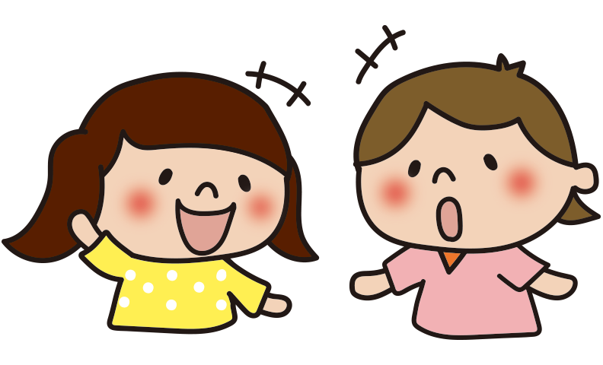

言語・コミュニケーション
［支援内容・目的・ねらい］
☆ 言語の形成と活用
（体系的な言語の習得、自発的な発生を促す。意味の結びつけ）
★ 受容言語と表出言語の支援
（ことばや文字で、相手の意図の理解、自分の考えを伝える支援）
☆ コミュニケーション能力の獲得
（人との相互作用を通して、コミュニケーション能力向上を支援する）
★ 指差し、身振り、サイン等活用
（指差し、身振り等で環境の理解、意思伝達が出来るよう支援する）
☆ 読み書き能力向上のための支援
（発達障害等の特性に応じた読み書き能力の支援）
★ コミュニケーション機器の活用
（絵カードや機器等を活用し理解や意思伝達が出来るよう支援する）
☆ コミュニケーション手段の活用
（手話、点字、音声等の手段を活用し、意思伝達が出来るよう支援する）

Slide 12
コミュニケーション活動を行い、語彙や発語の獲得、文章の理解に繋げていきます。また、言語だけでなく様々な表現方法を身につけ、相手の意図（表情や感情）の理解や自分の気持ち、考えを伝える方法を学んできます。
放デイ
言語・
コミュニケーション
児発
語彙の獲得、自発的な発語やコミュニケーション手段の獲得を目的に支援を行っています。聞く力を身につけたり、話す楽しさも学べるよう、絵本や音楽遊び、ごっこ遊びを取り入れています。
活動内容
集団遊び ビジョントレーニング・読み聞かせ
［ごっこ遊び、協力遊びなど］ ［言語、語彙の獲得、言葉遊びなど］
リトミック コミュニケーション遊び
［ダンス、楽器遊びなど］ ［インタビューゲーム、発表活動など］

Slide 13
☆ 連携について(学校・園・相談員・関係機関)
ご家族・本人
ここりす
相 談 員
学校・園
関 係 機 関
（他事業所、病院等）

Slide 14
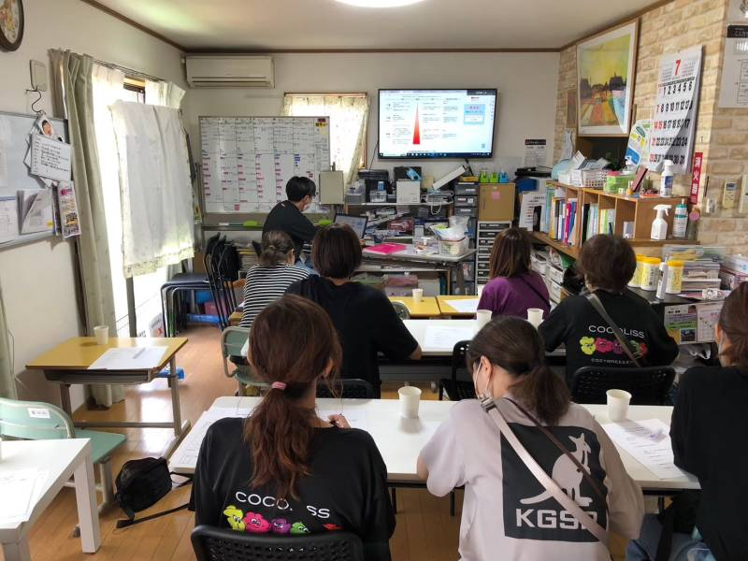
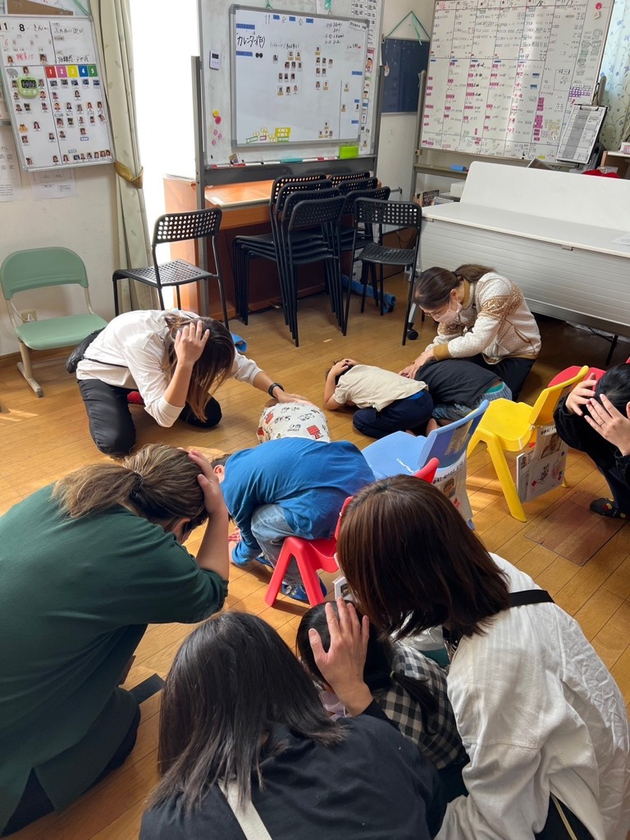
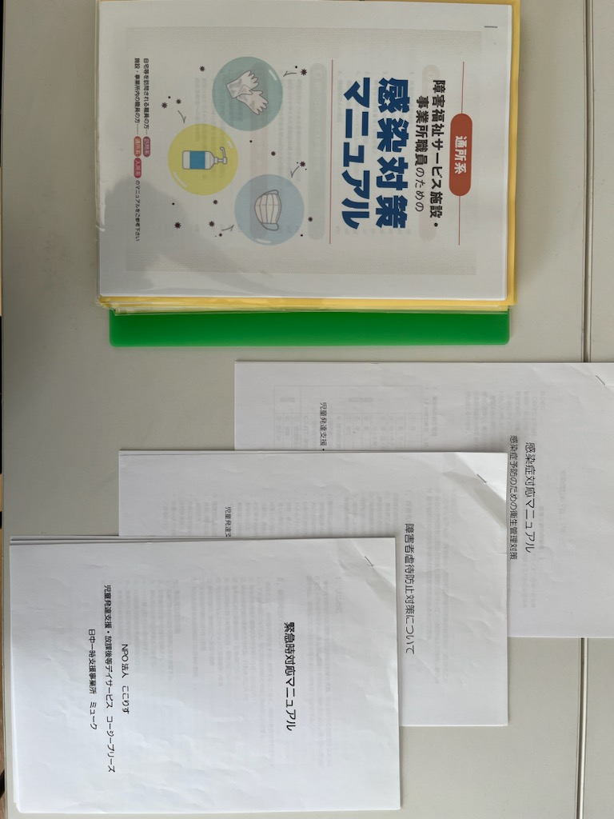
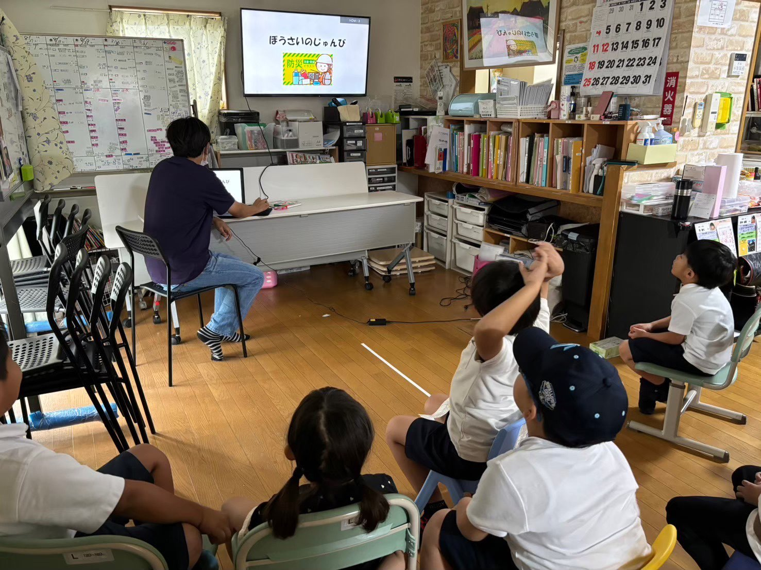
☆ 避難訓練 虐待予防研修 感染症予防研修 職員研修 等
避難訓練
（地震・火災・台風・水害・
不審者対応等 訓練）
感染症予防研修
各種マニュアルも整備しています。
人権研修・虐待防止研修
１～2ヶ月に1回行っています。
地震・火災
避難訓練
・感染症予防研修（年2回以上）
・虐待防止研修（年2回以上）
・身体拘束適正化研修
・職員スキルアップ研修
・拠点施設支援研修
その他、必要に応じて研修を
行っています。
台風・水害等
避難訓練

Slide 15

☆ 私たちが支援において大事にしていること
心
（こころ）
コミュニ
ケーション
幸せ
（Bliss）
「ここりす」という名前は、「こころ」「コミュニケーション」
「幸せ（Bliss）」の３つの文字を合わせたものです。
法人理念である
「心からのかかわりで、これからの幸せにつなぐ」をもとに、
子ども達とたくさんかかわりをもちながら、何でも話せる深い
信頼関係を築き、保護者の皆様と一緒に子ども達の成長
を見守っていきたいと思っております。

